Slide 1
Журнал
Муниципальное бюджетное дошкольное образовательное учреждение “Центр развития ребенка-Детский сад № 82 “Мичээр” городского округа “город Якутск”
ПЕДАГОГИЧЕСКОГО СОВЕТА
«Растим творческую личность»

Slide 2
Содержание
Цели и задачи
Первая страница журнала “Теоретическая часть. Творческая личность”
Вторая страница журнала Рубрика - «Вернемся в детство» -
Третья страница журнала “Рубрика «Роль семьи в развитии креативности у детей». По итогам родительского собрания.
Четвертая страница журнала Рубрика. Педагогическая дискуссия «Поиск творческих идей».
Пятая страница журнала “Рубрика ваше мнение”

Slide 3
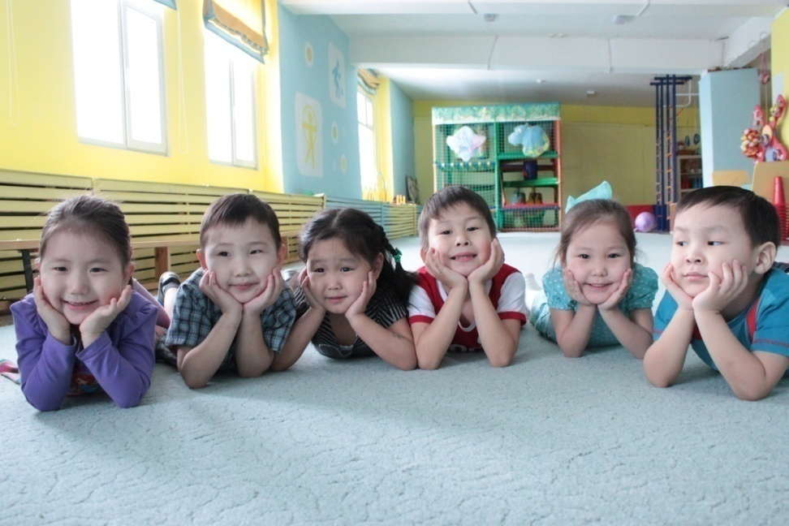
Цель:
объединить усилия коллектива для повышения уровня в процессе воспитания творческой личности, использования в практике достижений педагогической науки и передового опыта
Задачи:
1. Взаимное обогащение педа­гогическими знаниями о творческом воспитании личности ребенка
2.Поддержать атмосферу заинтересованности, поиска, творческих решений.
3. Поиск новых, нетрадиционных форм и методов работы с детьми.

Slide 4
Информационный отдел «Творческая личность»
Первая страница журнала

Slide 5
Проект «Поддержка развития одаренных детей»
Волков Олег Гаврилович
*Руководитель и идейный вдохновитель проекта
*Профессор кафедры Менеджмента ЧПИ (ф) МГМУ (МАМИ), к.х.н.
Одаренный ребенок – это ребенок, который выделяется очевидными, яркими, иногда выдающимися достижениями (или имеет внутренние предпосылки для таких достижений) в том или ином виде деятельности.

Slide 6
Психологи считают:
Творческая личность — это человек, способный проникать в суть идей и воплощать их вопреки всем препятствиям, вплоть до получения практического результата.
Л.С. Выготский:
«Творческой мы называем такую деятельность, которая создаёт что-то новое, одинаково, будет ли это создано творческой деятельностью любой вещью внешнего мира или построением ума или чувства, которое живёт и оказывается только в самом человеке.»
Философы считают:
Творческая личность - это личность человека-творца, то есть того, кто создает некие, принципиально новые, продукты в результате своей деятельности.

Slide 7
Детское творчество – одна из форм самостоятельной деятельности ребёнка, в процессе которой он отступает от привычных и знакомых ему способов проявления окружающего мира, экспериментирует и создает нечто новое для себя и других.

Slide 8
Творческий педагог
способен изобретать в процессе повседневной профессиональной деятельности что-то новое;
гибкий в выборе адекватных средств воздействия на малыша;
всегда в поиске нестандартных способов решения образовательных задач;
оригинально целесообразно применяет средств стимулирования творческой инициативы воспитанников и их познавательной активности.

Slide 9
Цель работы:
ФОРМИРОВАНИЕ И РАСКРЫТИЕ ТВОРЧЕСКОЙ ИНДИВИДУАЛЬНОСТИ КАЖДОГО РЕБЕНКА
Задачи:
Создать условия для самовыражения
Сформировать круг традиционных дел
Поддерживать творческие устремления
Обеспечить участие родителей

Slide 10
На развитие креативности оказывают влияние следующие факторы:
Наследственность
Окружающий социум
Специально организованное обучение

Slide 11
Создание условий для развития творческого потенциала ребенка в ДОУ:
Увлеченный и заинтересованный педагог;
Создание оптимальной предметно-пространственной среды;
Пособии;
Индивидуальный подход;
Кружки, студии по интересам детей;
Комплексные занятия (интеграция образовательных областей).

Slide 12
10 заповедей творческой личности:
Будь хозяином своей судьбы
Достигни успеха в том, что ты любишь
Внеси свой вклад в общее дело
Развивай свои творческие способности
Заботься о своем здоровье
Старайся мыслить позитивно
Строй свои отношения с людьми на доверии
Культивируй в себе смелость
Не теряй веру в себя
Сочетай материальное благополучие с духовным удовольствием.

Slide 13
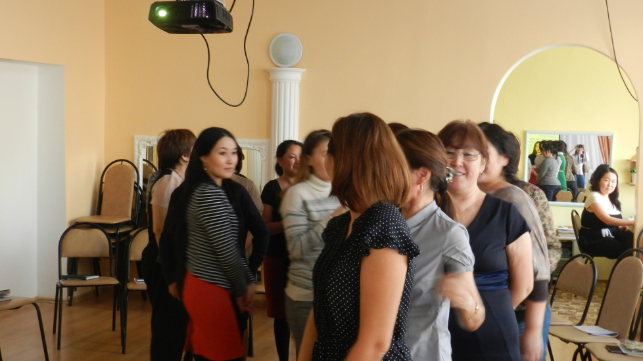
Вернемся в детство
Вторая страница журнала
Упражнение–энергизатор
«Постройтесь по росту», - «По размеру обуви», - «По цвету глаз начиная от светлых» (от светлых до темных), - по алфавиту отчества, - по дате рождения.
Упражнение “ На что похоже мое настроение сейчас?
Педагоги сидят в кругу. Мяч передается по кругу. Каждый рассказывает о своем настроении, сравнивая его с каким-либо состоянием,событием или предметом,фруктом,природным явлением и.т.п.

Slide 14
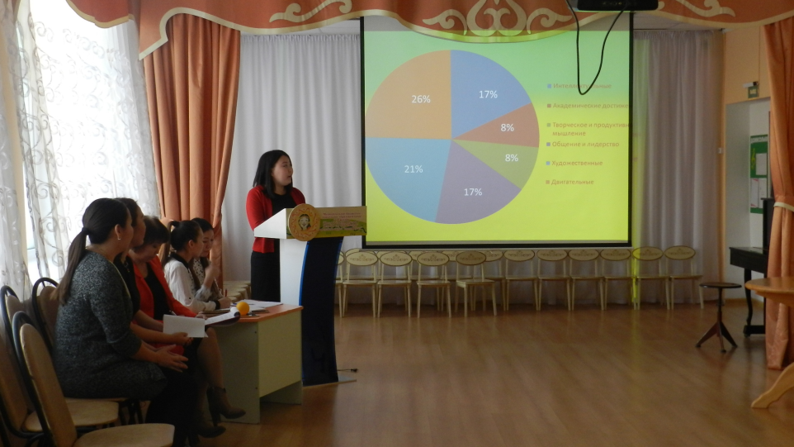
«Роль семьи в развитии креативности у детей»
Третья страница журнала
Методика
«Определение склонностей ребенка»
Автор: А. И. Савенков
Цель: получение первичной информации о характере и направленности интересов, а так же способностей ребенка.

Slide 15
 | Интеллектуальные |  | Академические достижения |  | Творческое и продуктивное мышление |  | Общение и лидерство |  | Художественное |  | Двигательное
 | род | восп | род | восп | род | восп | род | восп | род | восп | род | восп
Чуораанчык | 6 | 8 | 1 | 2 | 7 | 2 | 4 | 13 | 5 | 10 | 3 | 16
Кэнчээри | 9 | 8 | 3 | 3 | 3 | 1 | 4 | 2 | 9 | 9 | 9 | 9
Кустук | 1 | 1 | 1 | 1 | 1 |  | 1 | 1 | 3 | 2 | 3 | 7
Үрүмэччи | 4 | 3 | 4 | 4 | 4 | 4 | 4 | 10 | 5 | 4 | 9 | 3
Сулусчаан | 2 | 5 | 1 | 2 | 1 | 1 | 1 | 8 | 4 | 5 | 2 | 6
Итоги | 22 | 25 | 10 | 13 | 16 | 8 | 14 | 34 | 26 | 33 | 26 | 46
Общее | 47 |  | 23 |  | 24 |  | 48 |  | 59 |  | 72
Всего в анкетировании участвовало: родителей: 84 чел. Педагогов: 12 чел.

Slide 16
26%
8%
8%
21%

Slide 17
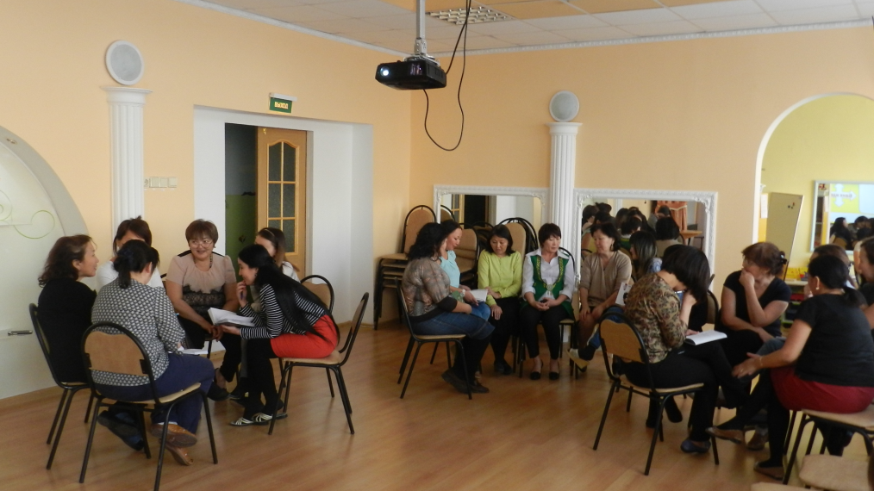
Педагогическая дискуссия «Поиск творческих идей»
Четвертая страница журнала
Дискуссия проводится с целью организации «Банка идей», куда будут занесены идеи педагогов по развитию творческих способностей детей.
Основные вопросы обсуждения:
Какие методы и формы развития творчества дошкольника вы используете в своей работе?
Что мешает работать творчески?
При каких условиях может реализоваться идея творческого воспитания?

Slide 18
Банк идей
Совершенствовать профессиональные умения педагогов в области новых технологий;
Обмен опытом в виде мастер-классов, лекций и др.;
Внедрение проектной деятельности
Работа с педагогами
Индивидуальная работа с одаренными детьми;
Предоставление каждому ребенку возможности самому выбрать вид занятий;
По таблице родословной и методике усиленно работать со слабо проявленными способностями и дальше развивать сильно проявленные способности;
Работа с детьми
Новые нетрадиционные формы работы с родителями;
Проведение совместных занятий для детей с родителями;
Организация и проведение родителями мероприятий;
Изучение родословной и работа по методике
Работа с родителями

Slide 19
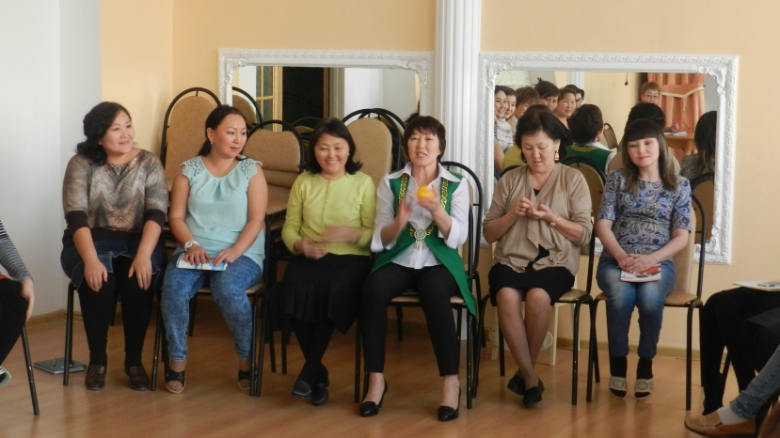
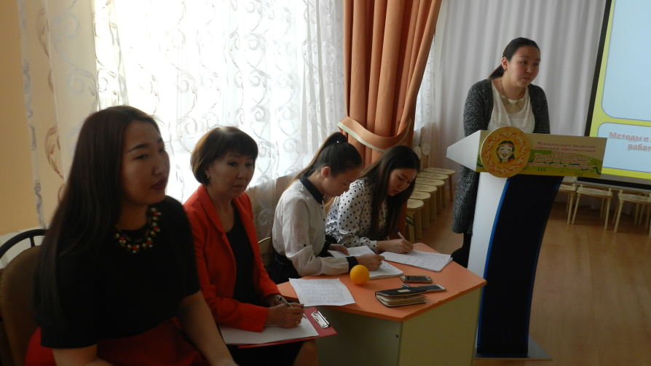
Рубрика «Ваше мнение»
Маргарита Анатольевна:
Каждый ребенок сам решает в какой кружок он будет ходить сегодня.
Мира Дмитриевна, инструктор физической культуры:
Работа идет качественно, нужно дополнительно научиться навыкам владения новыми технологиями.
Анна Дмитриевна, музыкальный руководитель:
Поддерживать желание ребенка петь, даже если у него нет музыкальных способностей.

Slide 20
Проект решения педагогического совета
Продолжить работу по обогащению предметно-развивающей среды по возрастным группам с учетом акцента на творческое развитие, инициативы, самостоятельности , творческого самовыражения детей.
Индивидуальная работа с одаренными детьми.
Вовлечение семей в непосредственно образовательную деятельность посредством создания совместных проектов дети+родители+педагоги
Совершенствовать профессиональные умения педагогов по организации проектной деятельности через различные формы методической работы
Разработать и обновить положение «О кружках и студий по интересам детей»
Расширить кружки по интеллектуальному направлению при этом учитывать разновозрастной состав детей
Активизация и систематическое внедрение проектной деятельности в процессе воспитательно-образовательного процесса

Slide 21
Редколлегия
Главный редактор – старший воспитатель Сизых А. Ф
Ответственные редакторы:
Первая страница – Абрамова М. Е.
Вторая страница – Саввинова М. А.
Третья страница – Иванова В. М.
Четвертая страница - Готовцева С. С.
Секретари – Кондакова С. Е., Томская Е. В.

